Slide 1
I. A KIJELENTÉS
Isten szól magáról

Slide 2
Isten KIJELENTI magát
Szavával
Személyeken keresztül
Eseményeken, cselekedeteken keresztül

Slide 3
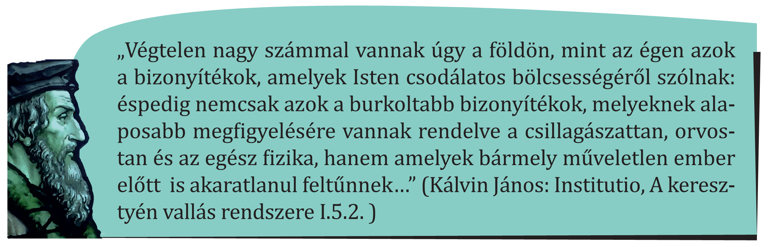
Általános kijelentés
1. Természet
1

Slide 4
Általános kijelentés
2. Történelem
2

Slide 5
3. Lelkiismeret
Általános kijelentés
Helytelen cselekedet
Megszólal a lelkiismeret
Téved
Helyesen jelez

Slide 6
Különös kijelentés
Isten KONKRÉT formában szól
3

Slide 7
1. Az írott Ige
Különös kijelentés
„A teljes Írás Istentől ihletett, és hasznos a tanításra, a feddésre, a megjobbításra, az igazságban való nevelésre; hogy az Isten embere tökéletes és minden jó cselekedetre felkészített legyen.” (2Tim 3,16)
4

Slide 8
Az írott Ige jellemzői:
Különös kijelentés
SZENTÍRÁS
Isteni és emberi mű
A Szentlélek segít megérteni
Értelmezése: Keletkezési nyelv szabályai segítségével
Közép-pontban: Jézus Krisztus

Slide 9
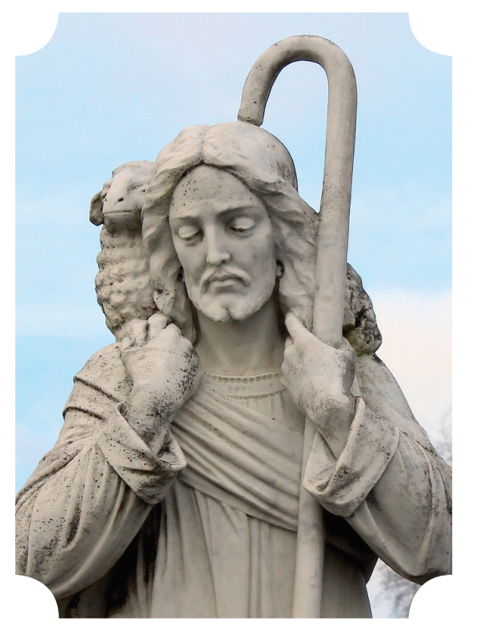
2. A testté lett Ige: Jézus Krisztus
Különös kijelentés
„Miután régen sokszor és sokféleképpen szólt Isten az atyákhoz a próféták által, ezekben a végső időkben a Fiú által szólt hozzánk…”
(Zsid 1,2)
5

Slide 10
Különös kijelentés
3. A hirdetett Ige: a prédikáció
Isten Igéjének hirdetése:
Isten beszéde
6

Slide 11
HEIDELBERGI KÁTÉ
ALAPVETŐ REFORMÁTUS HITTÉTELEK
KÉRDÉS-FELELET FORMÁJÁBAN
7

Slide 12
Képek hivatkozásai
1. Dogmatika alapmodul 7. o.
2. Shutterstock 167110274
3. Dogmatika alapmodul 9. o.
4. Biblia+szószék-3-PG.rar
5. Dogmatika alapmodul 11. o.
6. Biblia+szószék-2-PG.rar
7. Dogmatika alapmodul 13. o.

